Slide 1

Unity课程设计报告
迷宫寻宝游戏
fxy

Slide 2
目录
CONTENTS
01
02
03
04
基本设计
实现逻辑
存在问题
未来展望

Slide 3
01
基本设计
角色设计、场景搭建、UI设计

Slide 4
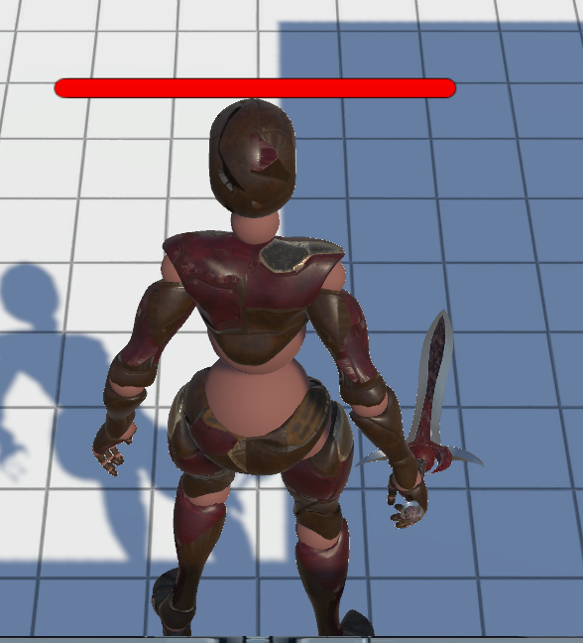
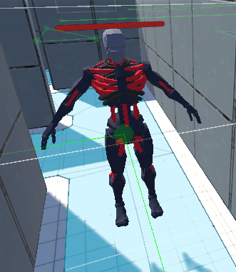
角色设计

Slide 5
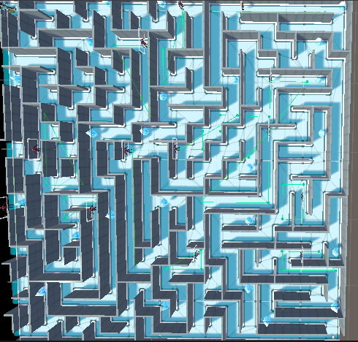
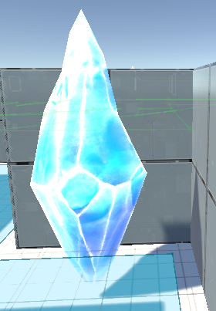
场景设计

Slide 6
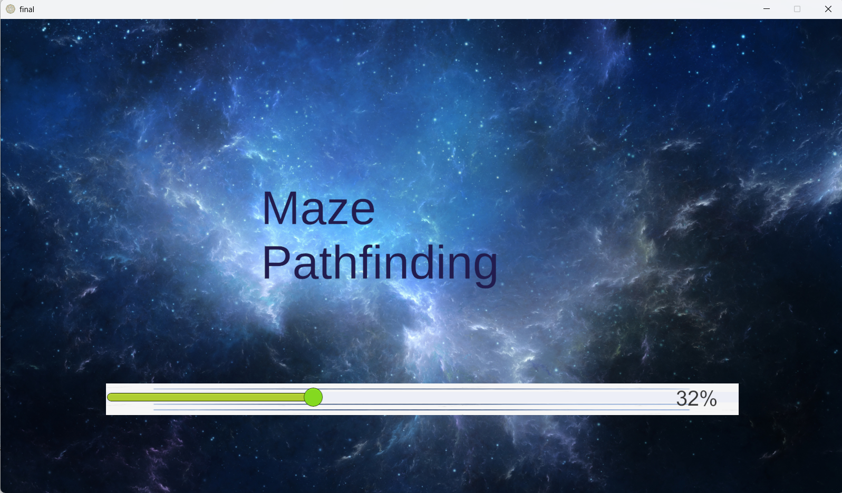
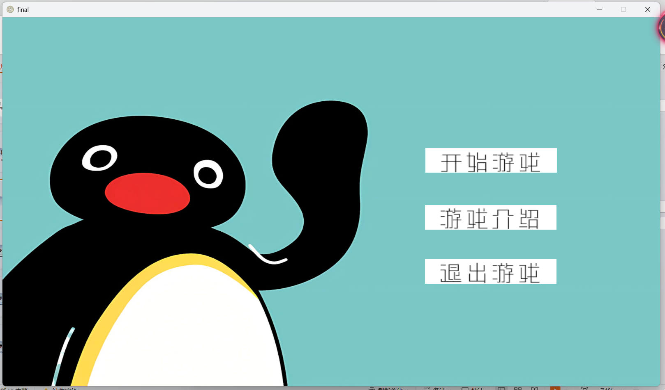
UI设计

Slide 7
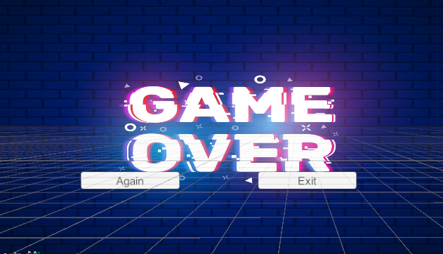
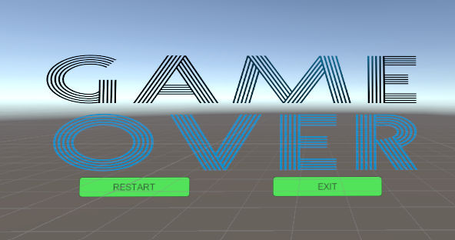
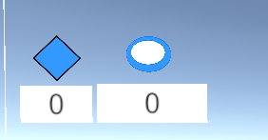

UI设计

Slide 8
02
实现逻辑
动画控制器、代码

Slide 9
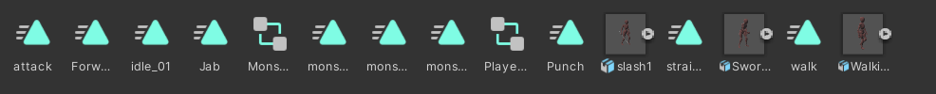
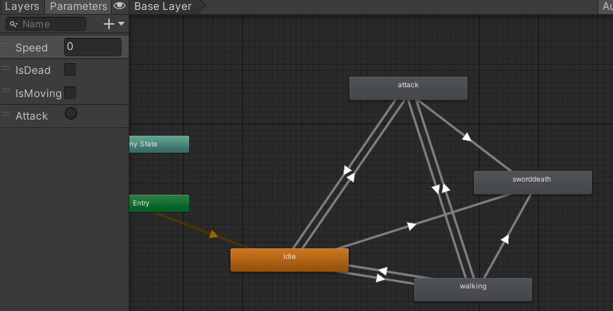
动画控制器

Slide 10
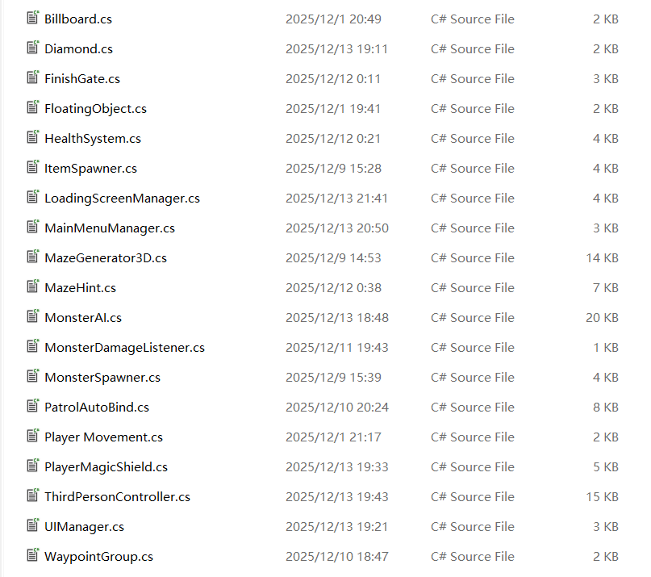
代码

Slide 11
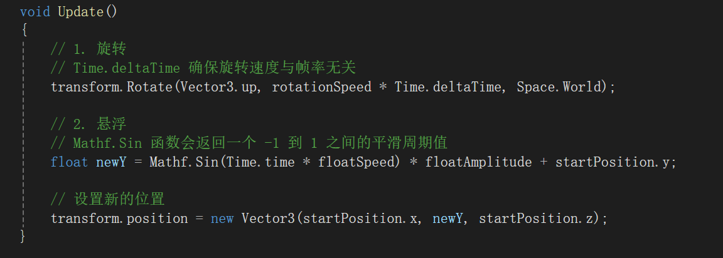
代码
钻石悬浮效果

Slide 12
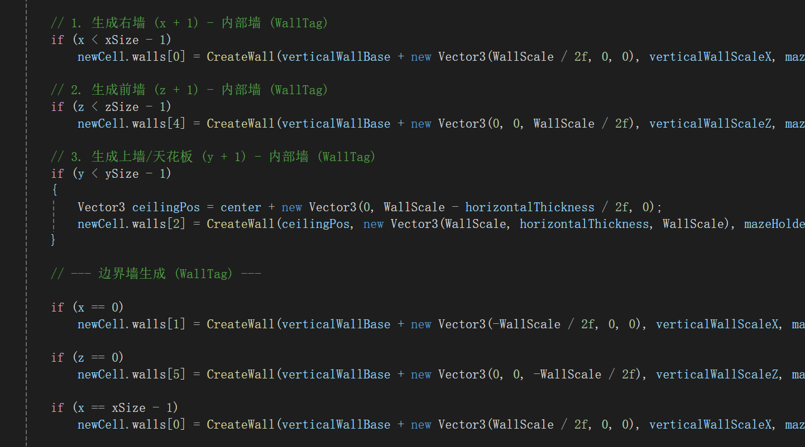
生成迷宫

Slide 13
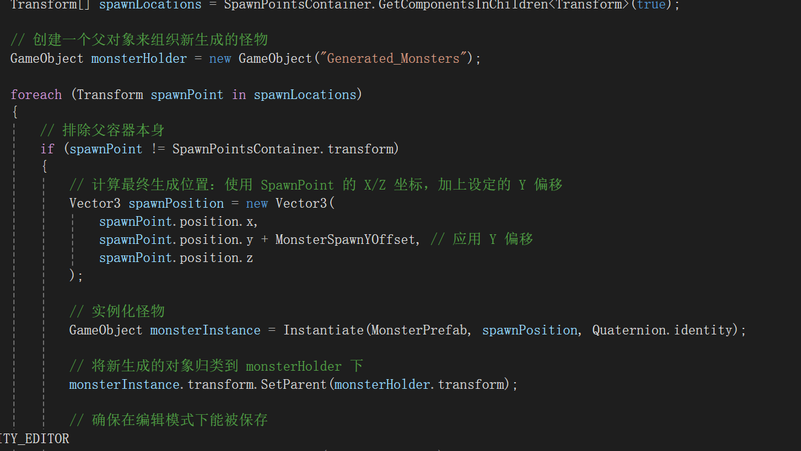
生成怪物

Slide 14
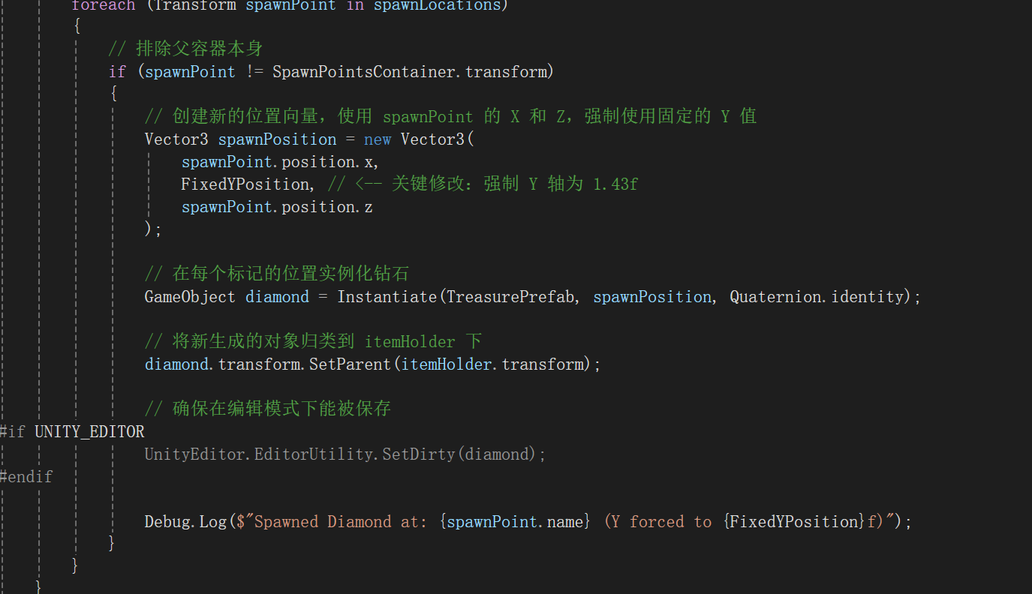
生成钻石

Slide 15
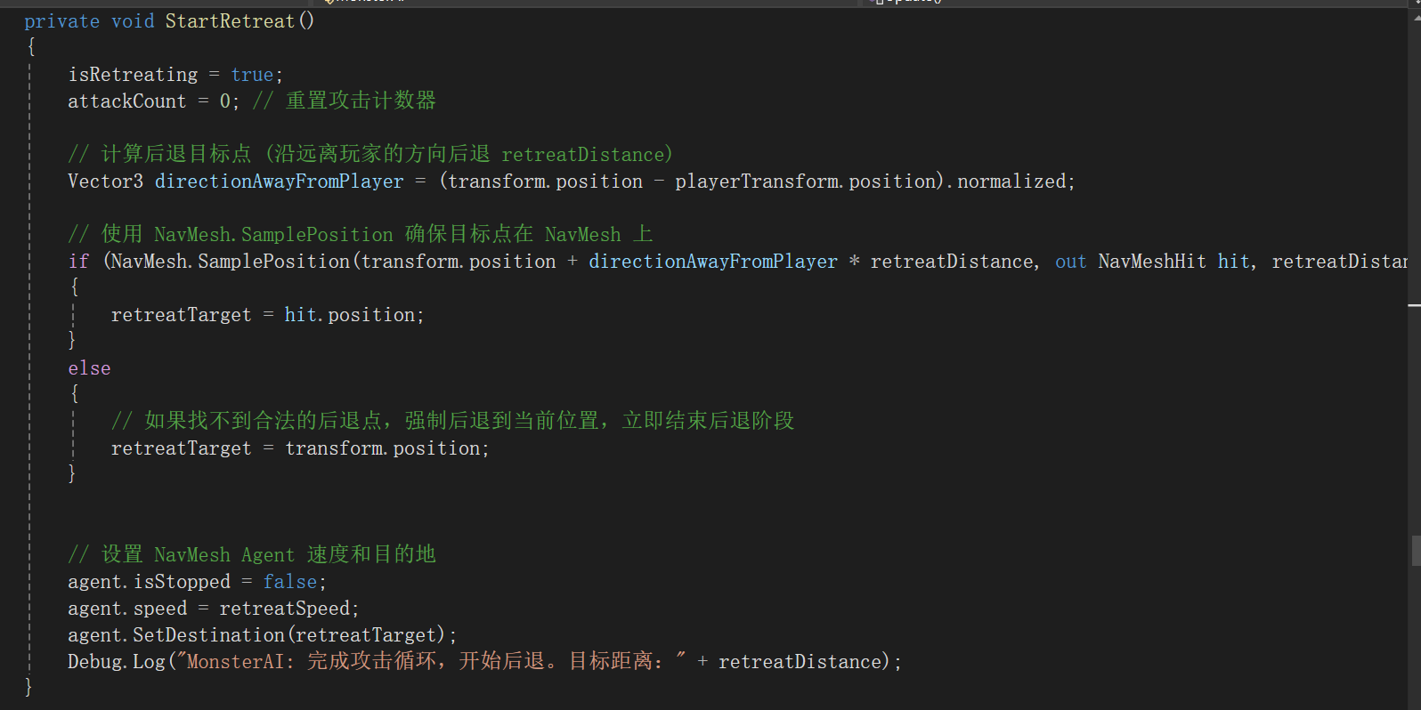
怪物攻击逻辑

Slide 16
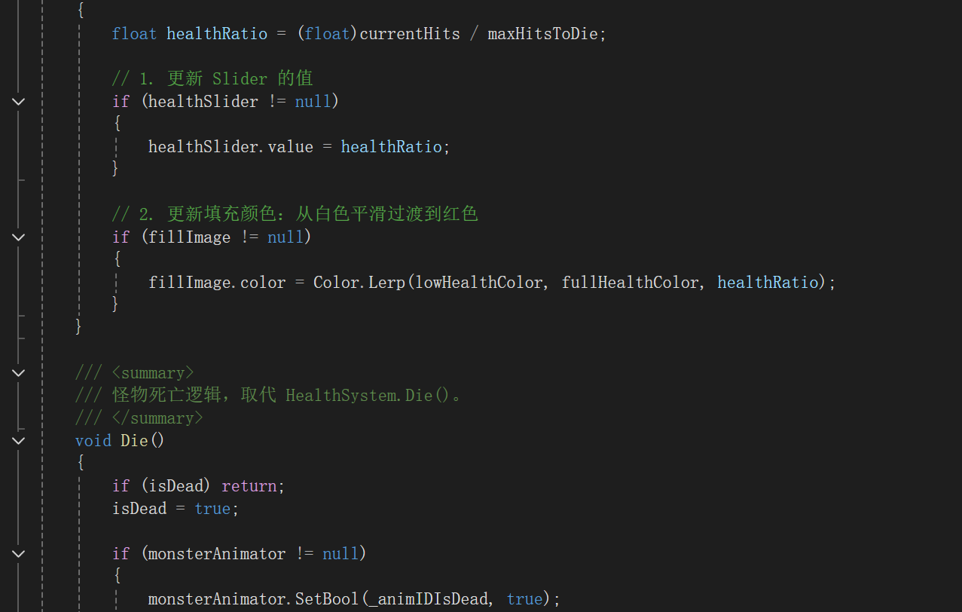
怪物生命值

Slide 17
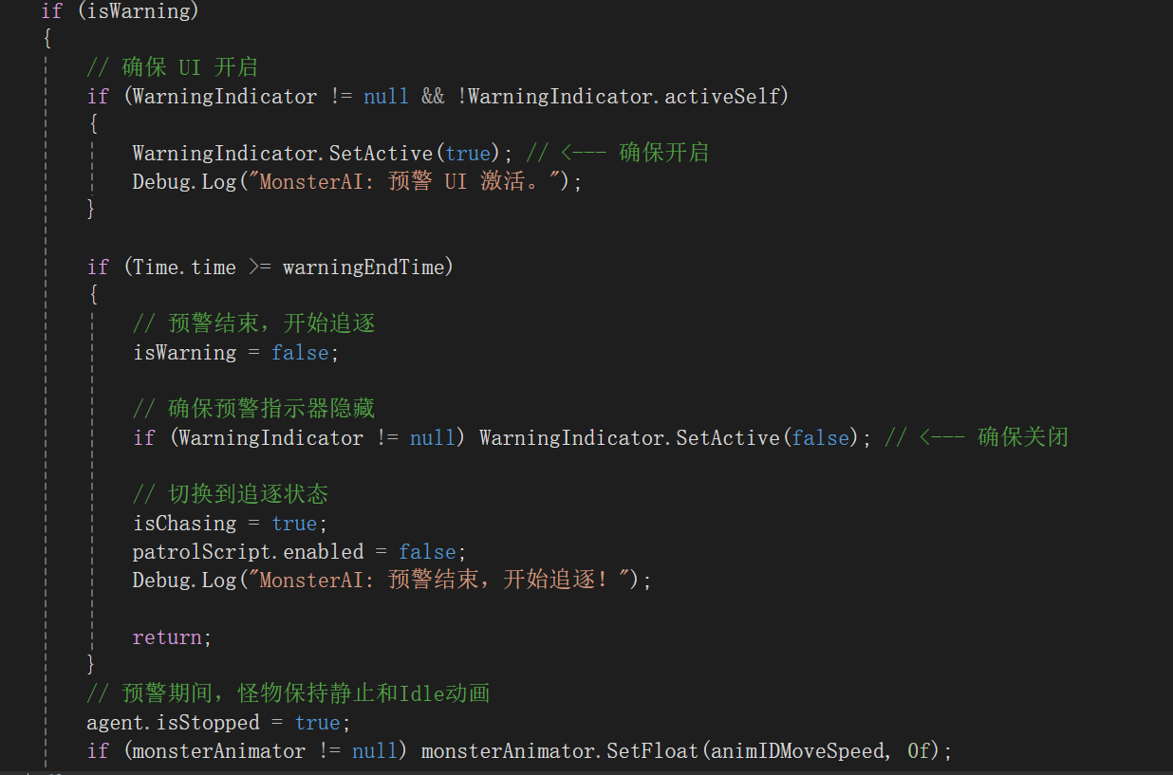
怪物预警逻辑

Slide 18
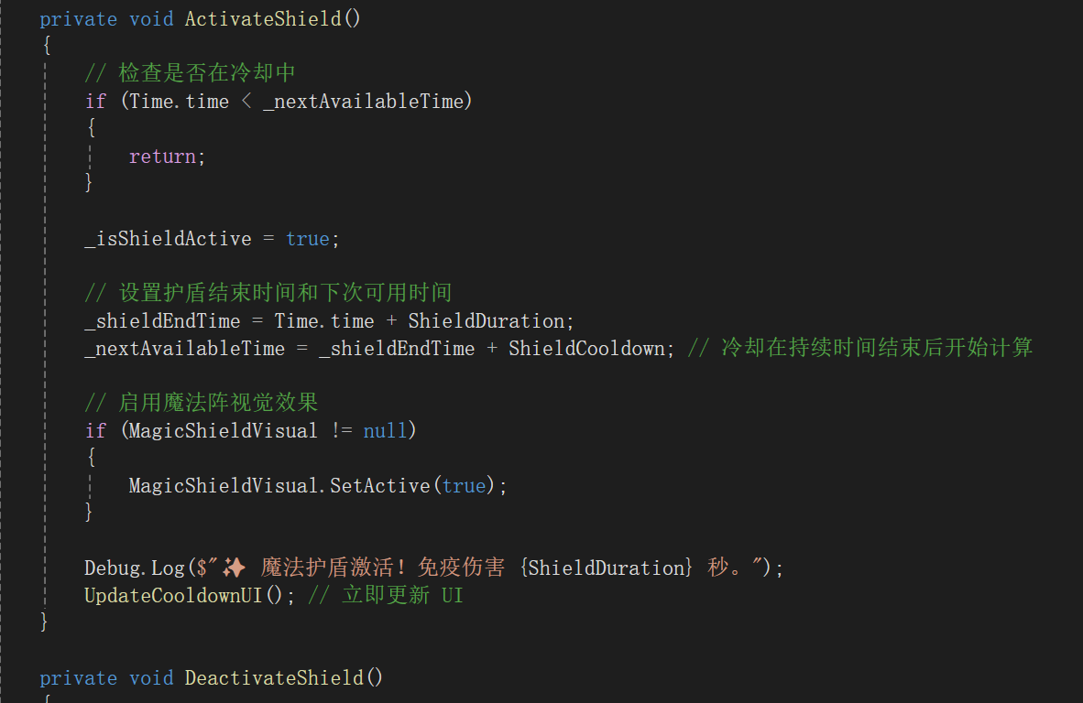
护盾冷却

Slide 19
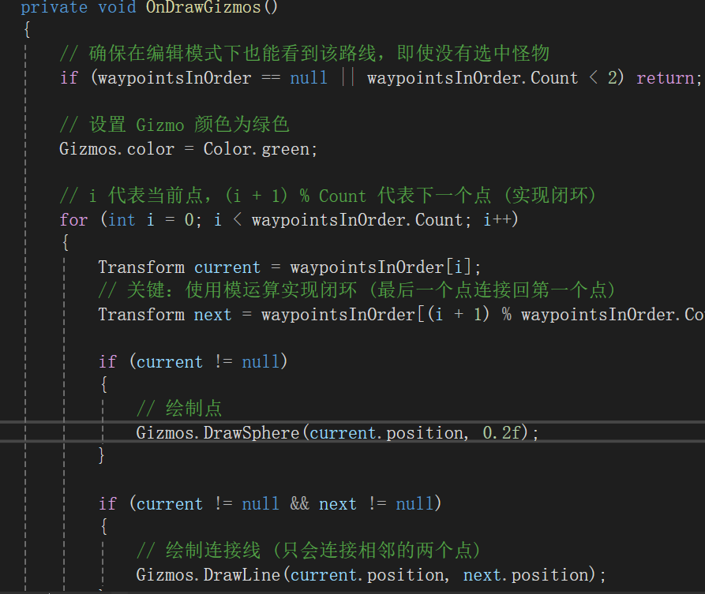
固定巡逻点，来回巡逻逻辑

Slide 20
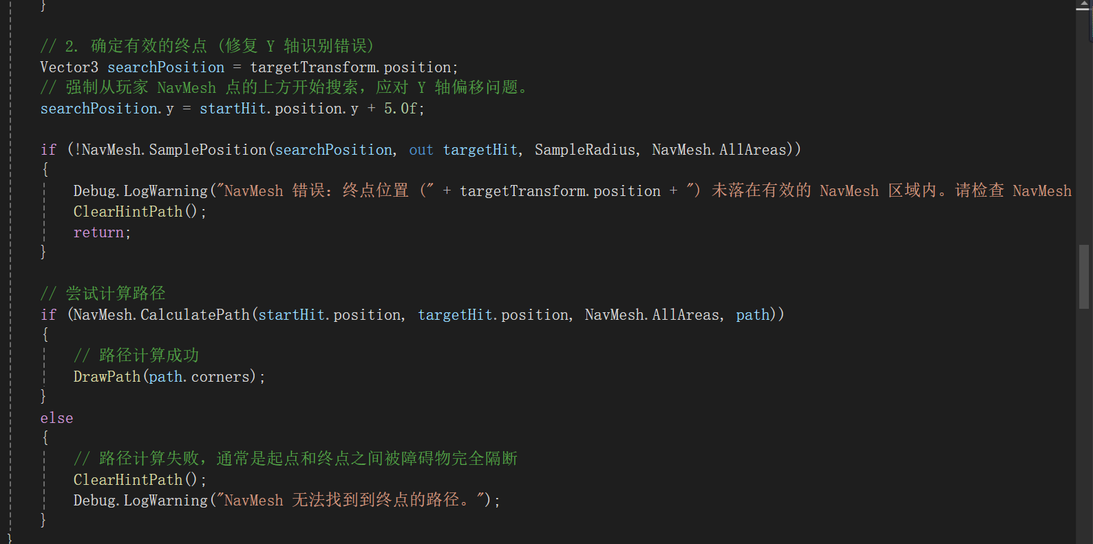
寻路提示逻辑

Slide 21
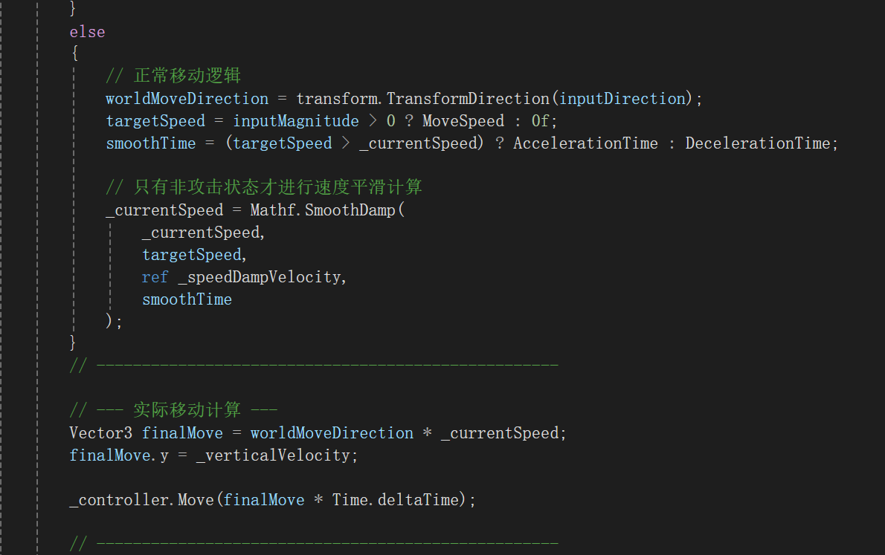
玩家移动

Slide 22
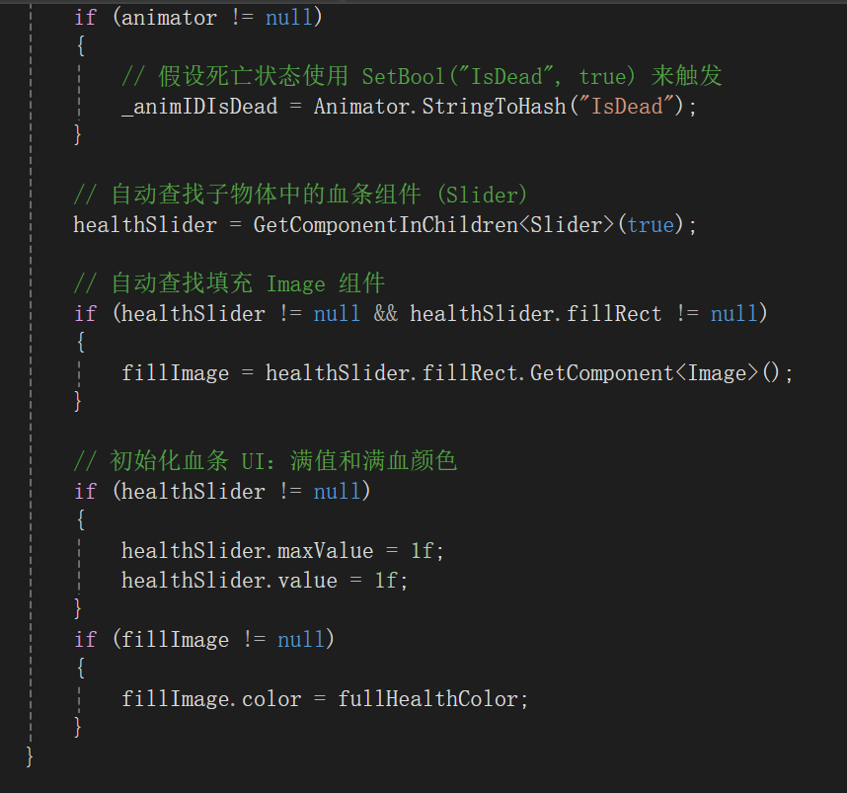
玩家生命值

Slide 23
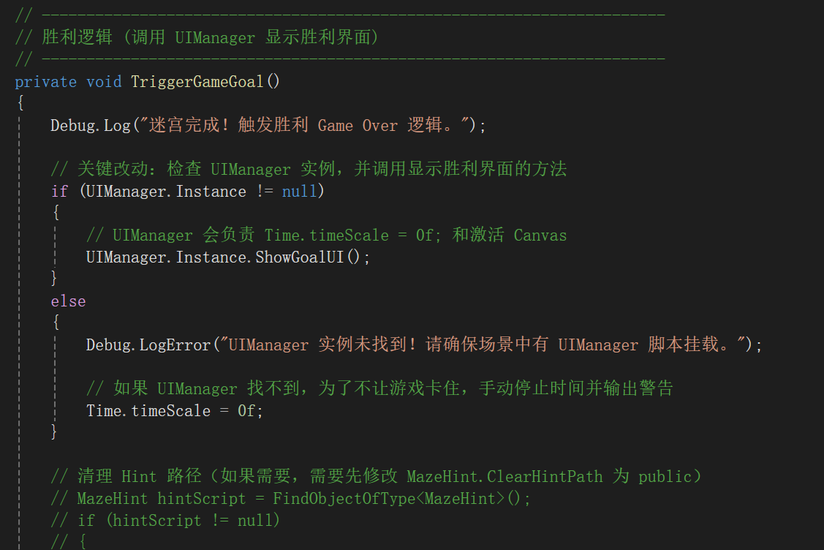
玩家胜利

Slide 24
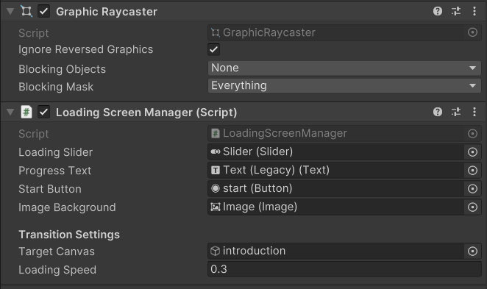
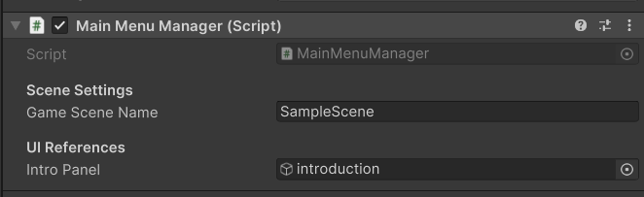
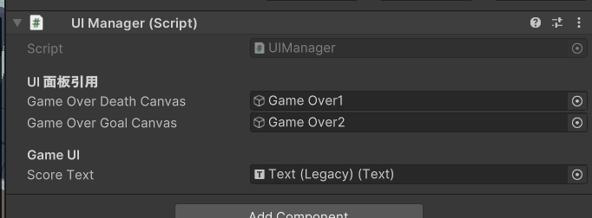
游戏介绍ui
过渡页ui调用
Game Over UI调用+计分

Slide 25
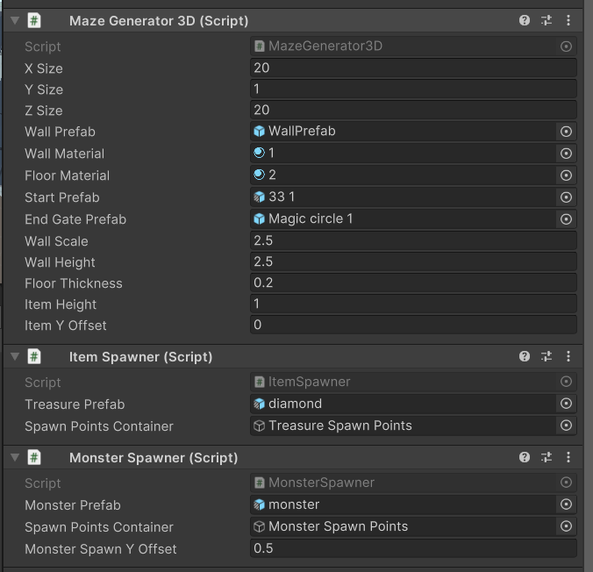
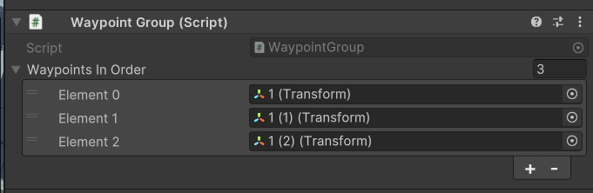
巡逻点
迷宫生成、怪物生成、钻石生成

Slide 26
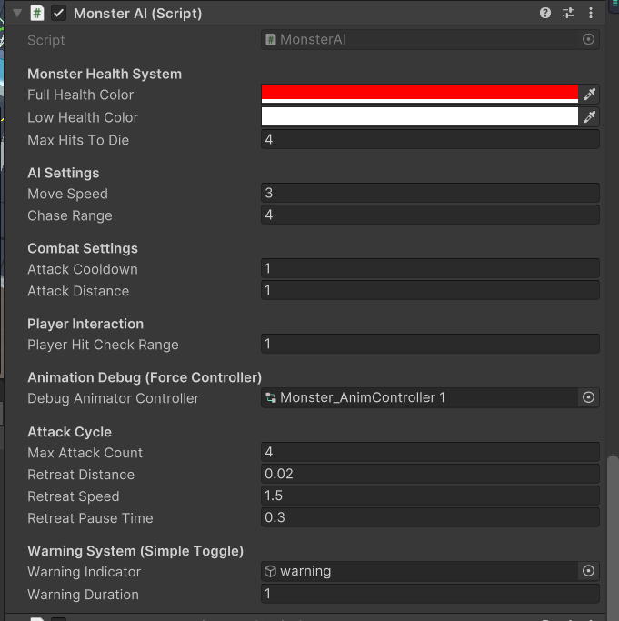
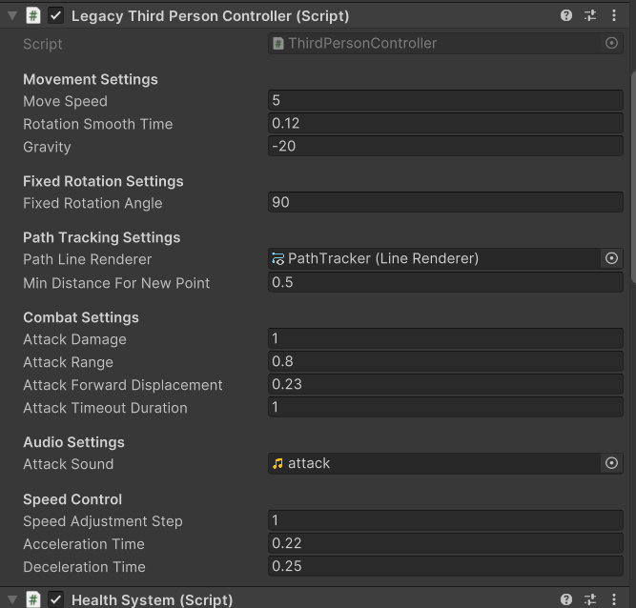
怪物生命值、攻击逻辑
玩家控制逻辑

Slide 27
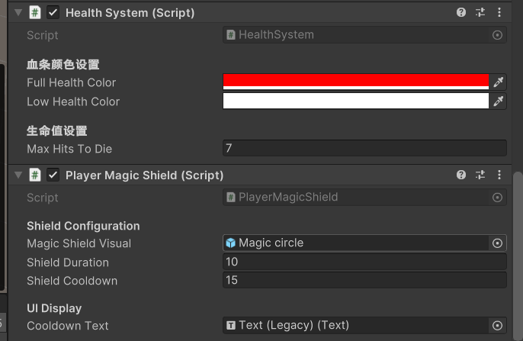
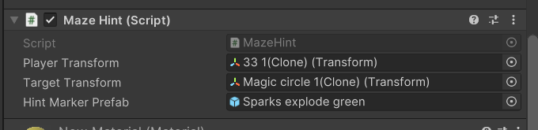
寻路提示
玩家生命值+防护罩

Slide 28
03
存在问题

Slide 29
01
02
03
04
动画灵活度不够
关卡复杂度不够
AI逻辑不够灵活
游戏音效单调

Slide 30
04
未来展望

Slide 31

未来展望
增强AI系统
增加游戏音效
增加更多关卡
道具栏和掉落物系统

Slide 32
感谢聆听！

